Slide 1
AUSBILDUNG FEUERWEHR
PLANSPIEL:
GEFAHRGUT-TANKZUG
Moderationsfolien für Ausbilder: Gefahrgutunfall mit Tankzug
Muster-Ausbildung der Plattform Feuerwehr Wissen · Stand Oktober 2026
Planspiel · Gefahrgut-Tankzug · Ausbildung · 1
feuerwehr-wissen-bb.de

Slide 2
AGENDA UND AUSBILDUNGSSCHWERPUNKTE
KAPITEL 1
KAPITEL 2
KAPITEL 3
KAPITEL 4
Einführung und Lage.
Erkundung und Lagemeldung.
Befehle und Folgen.
Auswertung.
Nach dieser Ausbildung kannst du …
› | „Einsatzkräfte nur mit Schutzausrüstung in den Gefahrenbereich“ beachten,
› | Lage erkunden und Wichtiges vom Nebensächlichen trennen,
› | Befehle in sinnvoller Reihenfolge geben,
Planspiel · Gefahrgut-Tankzug · Ausbildung · 2
feuerwehr-wissen-bb.de

Slide 3
KAPITEL 01
EINFÜHRUNG UND LAGE
Planspiel · Gefahrgut-Tankzug · Ausbildung · 3
feuerwehr-wissen-bb.de

Slide 4
1.1 SO LÄUFT DIE ÜBUNG
ZIEL
ABLAUF
DAUER
Entscheidungen als Gruppenführer üben, ohne Zeitdruck des Einsatzes und ohne Risiko.
Lage lesen, erkunden, Lage melden, Befehle geben, eine Lage später, Auswertung.
Etwa 45 bis 60 Minuten, allein oder in Kleingruppen von zwei bis vier Personen.
Planspiel · Gefahrgut-Tankzug · Ausbildung · 4
feuerwehr-wissen-bb.de

Slide 5
1.2 DIE ALARMMELDUNG
STICHWORT
H:Gefahrgut klein: Verkehrsunfall mit Tankzug, Flüssigkeit läuft aus
ORT
Industriestraße (fiktiv), Gewerbegebiet, Wohnhäuser östlich
MELDENDER
Mitarbeiter eines Betriebs ruft an: Tankzug umgekippt, Flüssigkeit läuft aus, stechender Geruch, Fahrer sitzt in der Kabine.
ALARMIERT
Löschzug (LF 10, HLF 20), ELW 1, RTW
DEINE ROLLE
Ein Tankzug mit ätzender Flüssigkeit ist umgekippt, der Stoff läuft aus, der Fahrer sitzt noch in der Kabine.
Planspiel · Gefahrgut-Tankzug · Ausbildung · 5
feuerwehr-wissen-bb.de

Slide 6
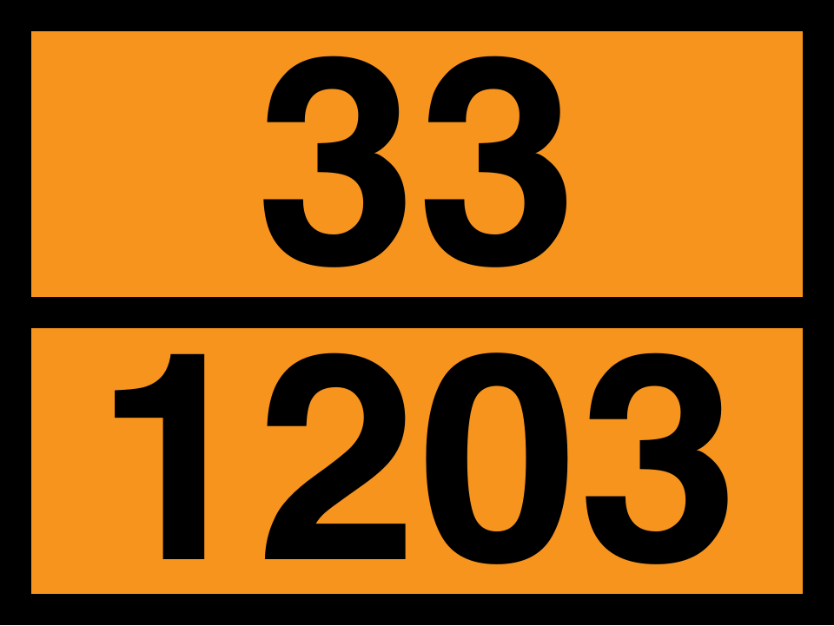
1.3 DIE LAGE BEIM EINTREFFEN
› | Du bist Gruppenführer auf dem LF 10 und erreichst als erstes Fahrzeug die Einsatzstelle, aus Südwesten kommend. Das HLF 20, der ELW 1 und der Rettungswagen folgen kurz danach.
› | Beim Eintreffen siehst du: Ein Tankzug liegt quer auf der Industriestraße. Aus dem Tank läuft eine Flüssigkeit aus, die in Richtung Gully und Graben fließt. Über der Unfallstelle steht ein Nebel, der mit dem Wind nach Nordosten zieht, dorthin, wo etwa 120 m entfernt die ersten Wohnhäuser stehen.
› | Dir stehen die Fahrzeuge der Alarmierung zur Verfügung. Gefahrgut-Zug, Messfahrzeug, Dekon-Einheit und Polizei musst du nachfordern.
Foto: The Navigators, Public domain
Planspiel · Gefahrgut-Tankzug · Ausbildung · 6
feuerwehr-wissen-bb.de

Slide 7
1.4 FUNK UND RÜCKFRAGEN
› | Leitstelle: Weitere Anrufer melden Atemreizung in den Wohnhäusern östlich der Unfallstelle.
› | Leitstelle: Das Stichwort lautet derzeit „H:Gefahrgut klein“. Der Fachberater Gefahrgut ist erreichbar.
Planspiel · Gefahrgut-Tankzug · Ausbildung · 7
feuerwehr-wissen-bb.de

Slide 8
KAPITEL 02
ERKUNDUNG UND LAGEMELDUNG
Planspiel · Gefahrgut-Tankzug · Ausbildung · 8
feuerwehr-wissen-bb.de

Slide 9
2.1 DIE ERKUNDUNG
Es stehen 16 Fragen zur Wahl, aber nur 7 dürfen gestellt werden.
› | Diskussion: Welche Fragen sind jetzt am wichtigsten? Warum?
› | Reihenfolge: Menschenleben, Gefahren, Einsatzstelle, Kräfte und Wasser.
› | Nicht erkunden: Was für die Einsatzentscheidung nichts bringt, kostet Zeit.
Planspiel · Gefahrgut-Tankzug · Ausbildung · 9
feuerwehr-wissen-bb.de

Slide 10
2.2 DIE FRAGEN NACH GRUPPEN
STOFF
Welcher Stoff ist es (Warntafel, Gefahrzettel, UN-Nummer)? · Wie viel läuft aus, und wohin fließt es (Gully, Graben)? · Welche Art Tank ist es (Druck oder drucklos), wie viel ist geladen? · Wo sind Frachtpapiere und Unfallmerkblatt? · Welche Spedition fährt den Lkw? · Wie ist die Ladung versichert?
PERSONEN
Wo ist der Fahrer, und ist er ansprechbar? · Wer ist in Windrichtung gefährdet? · Sind weitere Personen im Gefahrenbereich? · Wer ist am Unfall schuld?
UMGEBUNG
Wie sind Windrichtung und Windstärke? · Welche Gewässer und Kanäle sind betroffen? · Wie ist das Gelände, wohin läuft der Stoff? · Gibt es Zündquellen? · Welche Kräfte habe ich, was kann ich nachfordern? · Welche Marke hat der Lkw?
Planspiel · Gefahrgut-Tankzug · Ausbildung · 10
feuerwehr-wissen-bb.de

Slide 11
2.3 DIE WICHTIGEN FRAGEN UND IHRE ANTWORTEN
WELCHER STOFF IST ES (WARNTAFEL, GEFAHRZETTEL, UN-NUMMER)?
Mit dem Fernglas liest du aus sicherer Entfernung auf der orangen Warntafel 80 über 1789 ab. Dazu ist ein Gefahrzettel „ätzend“ zu sehen. Das passt zu Salzsäure.
WIE SIND WINDRICHTUNG UND WINDSTÄRKE?
Der Wind weht aus Südwest mit etwa 3 m/s. Der Nebel zieht nach Nordosten.
WIE VIEL LÄUFT AUS, UND WOHIN FLIESST ES (GULLY, GRABEN)?
Aus dem beschädigten Dom läuft Flüssigkeit aus. Eine Lache von etwa 10 m Länge fließt zum Gully und zum Graben. Die Menge lässt sich nicht schätzen.
WO IST DER FAHRER, UND IST ER ANSPRECHBAR?
Der Fahrer sitzt in der Kabine und bewegt sich. Du hörst ihn rufen und husten.
Planspiel · Gefahrgut-Tankzug · Ausbildung · 11
feuerwehr-wissen-bb.de

Slide 12
2.4 NEBENSÄCHLICHES KOSTET ZEIT
MERKE
Spedition, Schuldfrage, Marke und Versicherung helfen bei der Gefahrenabwehr nicht.
› | Welche Spedition fährt den Lkw?
› | Wer ist am Unfall schuld?
› | Welche Marke hat der Lkw?
› | Wie ist die Ladung versichert?
Planspiel · Gefahrgut-Tankzug · Ausbildung · 12
feuerwehr-wissen-bb.de

Slide 13
2.5 DIE LAGEMELDUNG AN DIE LEITSTELLE
WAS IST PASSIERT?
Tankzug umgekippt, Flüssigkeit läuft aus (Gefahrnummer 80, UN 1789)
WIE IST DIE LAGE?
Fahrer in der Kabine, Dämpfe ziehen nach Nordosten zu den Wohnhäusern, Gully betroffen
WAS BRAUCHST DU?
Gefahrgut-Zug mit Messfahrzeug und Dekon-Einheit, Polizei, Notarzt
Planspiel · Gefahrgut-Tankzug · Ausbildung · 13
feuerwehr-wissen-bb.de

Slide 14
2.6 AUFSTELLUNG DER FAHRZEUGE
KEIN FAHRZEUG IM GEFAHRENBEREICH
Im Gefahrenbereich (etwa 50 m) arbeiten nur Einsatzkräfte in Schutzausrüstung, Fahrzeuge stehen außerhalb.
KEIN FAHRZEUG IN WINDRICHTUNG
Dämpfe ziehen mit dem Wind nach Nordosten. Wer dort steht, wird zuerst gefährdet.
FÜHRUNGSFAHRZEUG IM LUV
Die Führung steht mit dem Wind im Rücken, außerhalb des Gefahrenbereichs.
LÖSCHFAHRZEUGE AUSSERHALB, BEREIT ZUM EINSATZ
Löschfahrzeuge stehen im Absperrbereich, mit dem Wind im Rücken oder seitlich.
Planspiel · Gefahrgut-Tankzug · Ausbildung · 14
feuerwehr-wissen-bb.de

Slide 15
KAPITEL 03
BEFEHLE UND FOLGEN
Planspiel · Gefahrgut-Tankzug · Ausbildung · 15
feuerwehr-wissen-bb.de

Slide 16
3.1 BEFEHLE GEBEN
› | Reihenfolge zählt: Die Maßnahmen werden in der Reihenfolge ausgewertet, in der du sie einreihst.
› | Gliederung: Einheit, Auftrag, Mittel, Ziel, Weg, wie in der FwDV 3.
› | Platz: Im ersten Durchgang stehen 10 Befehle zur Verfügung.
› | Diskussion: Was kommt zuerst? Was darf nicht fehlen?
Planspiel · Gefahrgut-Tankzug · Ausbildung · 16
feuerwehr-wissen-bb.de

Slide 17
3.2 MUSTERLÖSUNG: DIE ERSTEN BEFEHLE
Lagemeldung an die Leitstelle
1
Gefahrstoff erkennen (Warntafel und Gefahrzettel aus sicherer Entfernung)
2
Gefahren-, Absperr- und Übergangsbereich festlegen
3
Gefahrstoffeinheit nachfordern
4
Bevölkerung warnen (Fenster und Türen schließen)
5
Planspiel · Gefahrgut-Tankzug · Ausbildung · 17
feuerwehr-wissen-bb.de

Slide 18
3.3 MUSTERLÖSUNG: WEITERE BEFEHLE
Chemikalienschutzanzüge anlegen
1
Verletzten nur mit Schutzausrüstung retten (Rettungstrupp)
2
Messtrupp einsetzen und Schadstoffe messen
3
Austretenden Stoff auffangen und eindämmen
4
Dekontaminationsplatz einrichten
5
Planspiel · Gefahrgut-Tankzug · Ausbildung · 18
feuerwehr-wissen-bb.de

Slide 19
3.4 EINE LAGE SPÄTER
Fünfzehn Minuten später. Der Rettungstrupp hat den Fahrer erreicht. Die Messung zeigt: Der Nebel erreicht die ersten Wohnhäuser, weitere Bewohner klagen über Atemreizung.
› | Ohne „Bevölkerung warnen (Fenster und Türen …“: Leitstelle: Immer mehr Anrufer in den Wohnhäusern melden Reizhusten. Die Bevölkerung wurde bisher nicht gewarnt.
› | Ohne „Dekontaminationsplatz einrichten“: Eigene Beobachtung: Der gerettete Fahrer steht ungeschützt am Absperrbereich, eine Dekontamination fehlt.
› | Mit „Messtrupp einsetzen und Schadstoffe messen“: Messtrupp: Der Nebel erreicht in etwa 10 Minuten die erste Häuserreihe. Die Konzentration ist dort noch niedrig.
Planspiel · Gefahrgut-Tankzug · Ausbildung · 19
feuerwehr-wissen-bb.de

Slide 20
3.5 MUSTERLÖSUNG: NACH DER LAGEÄNDERUNG
Gebäude in Windrichtung räumen
1
Dekontaminationsplatz einrichten
2
Gerettete Personen an den Rettungsdienst übergeben
3
Messtrupp einsetzen und Schadstoffe messen
4
Planspiel · Gefahrgut-Tankzug · Ausbildung · 20
feuerwehr-wissen-bb.de

Slide 21
KAPITEL 04
AUSWERTUNG
Planspiel · Gefahrgut-Tankzug · Ausbildung · 21
feuerwehr-wissen-bb.de

Slide 22
4.1 SO WIRD AUSGEWERTET
PUNKTE
KRITISCHE KRITERIEN
MUSTERLÖSUNG
Es gibt 106 Punkte, verteilt auf 31 Kriterien. Rückmeldung je Kriterium mit Begründung.
1 Kriterien sind sicherheitskritisch. Werden sie verletzt, ist die Lösung nicht bestanden.
Es gibt mehrere gute Lösungen. Die Musterlösung zeigt eine davon.
Planspiel · Gefahrgut-Tankzug · Ausbildung · 22
feuerwehr-wissen-bb.de

Slide 23
4.2 DIE KRITISCHEN KRITERIEN
EINSATZKRÄFTE NUR MIT SCHUTZAUSRÜSTUNG IN DEN GEFAHRENBEREICH
Wer ohne Chemikalienschutz in den Gefahrenbereich geht, wird selbst zum Patienten. Retten, Löschen und Absuchen gehen nur mit Schutz.
Planspiel · Gefahrgut-Tankzug · Ausbildung · 23
feuerwehr-wissen-bb.de

Slide 24
4.3 WEITERE WICHTIGE KRITERIEN
SPEZIALKRÄFTE NACHGEFORDERT (6 PUNKTE)
GAMS: Spezialkräfte alarmieren. Weitergehende Maßnahmen machen ABC-Einheiten.
KEIN FAHRZEUG IM GEFAHRENBEREICH (5 PUNKTE)
Im Gefahrenbereich (etwa 50 m) arbeiten nur Einsatzkräfte in Schutzausrüstung, Fahrzeuge stehen außerhalb.
GEFAHRSTOFF FRÜH ERKANNT (5 PUNKTE)
GAMS beginnt mit „Gefahr erkennen“: Kennzeichnung von Weitem ablesen, nicht an den Tankzug herangehen.
GEFAHRENBEREICH ABGESPERRT (5 PUNKTE)
GAMS: Absperren. Es gibt Gefahrenbereich, Absperrbereich und bei Bedarf Übergangsbereich.
FAHRER NUR MIT SCHUTZAUSRÜSTUNG GERETTET (5 PUNKTE)
Menschenrettung gehört zu GAMS. Ein Rettungstrupp in Schutzausrüstung holt den Fahrer, sobald es sicher möglich ist.
Planspiel · Gefahrgut-Tankzug · Ausbildung · 24
feuerwehr-wissen-bb.de

Slide 25
4.4 DIE MUSTERLÖSUNG
› | Erkundung: Du liest den Stoff aus sicherer Entfernung ab, klärst Wind und gefährdete Personen, wohin der Stoff fließt und wo der Fahrer ist. Spedition, Schuldfrage und Marke helfen dir nicht.
› | Aufstellung: Kein Fahrzeug steht im Gefahrenbereich (etwa 50 m) und keines in Windrichtung. Die Führung und die Löschfahrzeuge stehen im Luv, der Rettungsdienst ebenfalls. Die Dekontamination liegt am Übergang im Luv.
› | Befehle: Nach GAMS: Gefahr erkennen, Absperren, Menschenrettung, Spezialkräfte alarmieren. Du erkennst den Stoff, sperrst ab, forderst den Gefahrgut-Zug nach und warnst die Bevölkerung. In den Gefahrenbereich gehen nur Kräfte in Chemikalienschutz, der Rettungstrupp holt den Fahrer.
Planspiel · Gefahrgut-Tankzug · Ausbildung · 25
feuerwehr-wissen-bb.de

Slide 26
4.5 FRAGEN FÜR DIE GRUPPE
› | Warum gilt: „Einsatzkräfte nur mit Schutzausrüstung in den Gefahrenbereich“?
› | Was würdest du im echten Einsatz anders machen als im Spiel?
Planspiel · Gefahrgut-Tankzug · Ausbildung · 26
feuerwehr-wissen-bb.de

Slide 27
ZUM MITNEHMEN
EINSATZKRÄFTE NUR MIT SCHUTZAUSRÜSTUNG IN
SPEZIALKRÄFTE NACHGEFORDERT
KEIN FAHRZEUG IM GEFAHRENBEREICH
GEFAHRSTOFF FRÜH ERKANNT
GAMS beginnt mit „Gefahr erkennen“: Kennzeichnung von Weitem ablesen, …
GAMS: Spezialkräfte alarmieren. Weitergehende Maßnahmen machen …
Im Gefahrenbereich (etwa 50 m) arbeiten nur Einsatzkräfte in …
Wer ohne Chemikalienschutz in den Gefahrenbereich geht, wird selbst …
Planspiel · Gefahrgut-Tankzug · Ausbildung · 27
feuerwehr-wissen-bb.de

Slide 28
QUELLEN UND BILDNACHWEIS
ADR-Warntafel 33/1203 · The Navigators · Public domain
Inhalte und Nutzung
Inhalte: Planspiel „Gefahrgutunfall mit Tankzug“ der Plattform Feuerwehr Wissen Brandenburg (fiktive Lage, Auswertung nach festen Regeln, keine KI). Die fachlichen Hinweise stehen auf den verlinkten Plattformseiten. In Brandenburg gelten die Weisungen deines Trägers.
Diese Präsentation darfst du frei bearbeiten und weitergeben. Bilder behalten ihre eigene Lizenz, die Quellenangabe bleibt dabei. Maßgeblich sind die Vorschriften und die Vorgaben deiner Wehr. Mehr unter feuerwehr-wissen-bb.de/wissen/ausbildung/
Planspiel · Gefahrgut-Tankzug · Ausbildung · 28
feuerwehr-wissen-bb.de

